Slide 1
Интегрированный урок математики и географии
Подготовили учитель математики Попондополо Н.Ю
и учитель биологии Кот Е.Л, ГБОУ СОШ № 354
г. Санкт - Петербурга

Slide 2
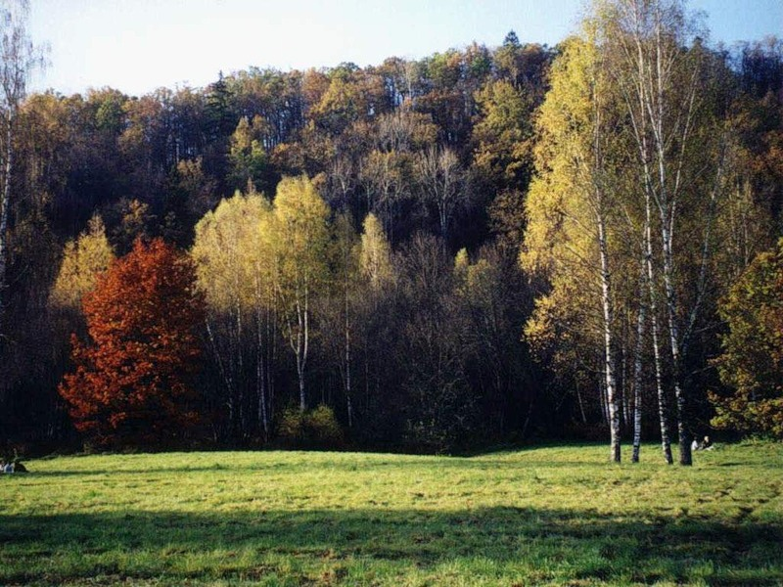
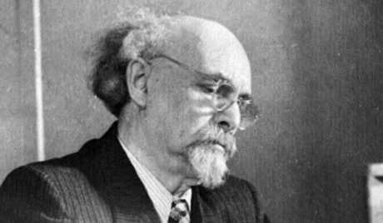
“Рыбе – вода, птице – воздух, зверю – лес, степи, горы. А человеку нужна Родина. И охранять природу – значит охранять Родину”.
М.М. Пришвин.

Slide 3
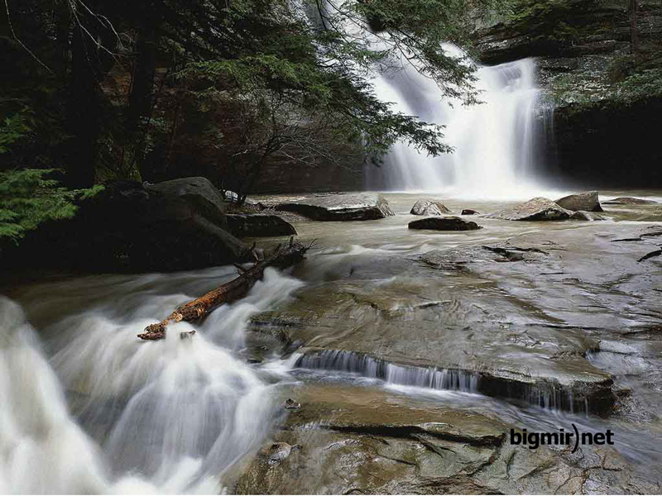

Slide 4
Математическая разминка
20кг макулатуры сохраняют одно дерево. Сколько деревьев сохраняет 100кг макулатуры?
Брошенная на землю кожура от банана в нашем климате разлагается около 2 лет. Брошенный окурок сигареты разлагается на два года дольше. Пластиковый пакет разлагается на восемь лет дольше, чем окурок. Сколько лет потребуется для того чтобы разложился пакет?
Через заводские очистительные сооружения в сутки проходит 3000л воды. За сколько дней очистится 27000л воды?
Сколько погибло бы цветущих растений, если бы каждый ученик вашего класса сорвал по 5 штук? А если не по пять, а по 10 штук? Какой вывод из этого можно сделать?

Slide 5
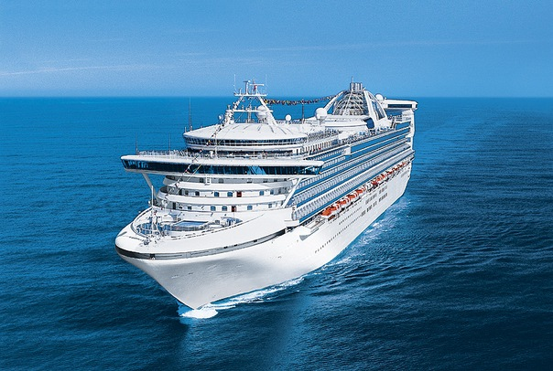

Slide 6
Использование
Промышленные нужды
С/Х
Бытовые нужды
туризм
Судоходство
Вода
Экономия
Правовая охрана вод
Очистные сооружения
Собдюдение правил поведения в природе
Охрана

Slide 7
Задача 1
Завод выбрасывает отходы в реку. За одну минуту в реку поступает 100л загрязненной воды. Сколько загрязненной воды поступает в реку за час, за сутки?

Slide 8
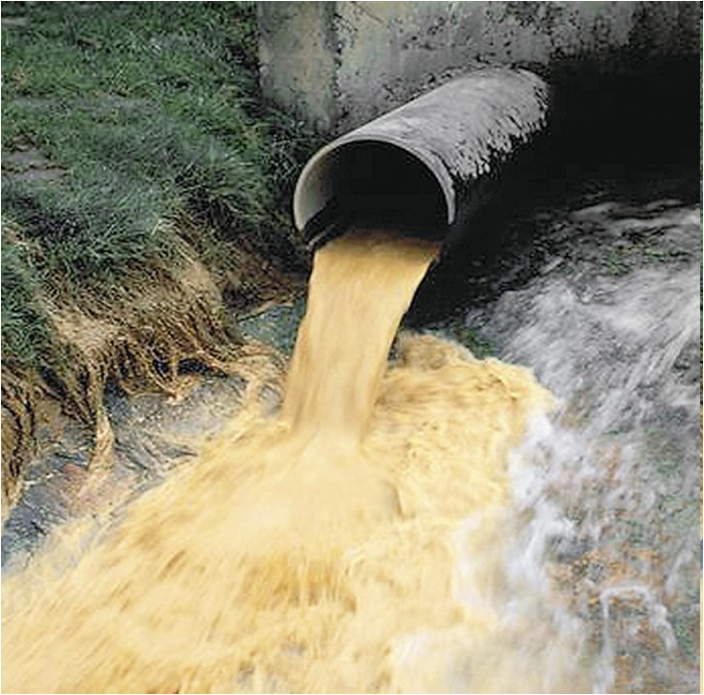
Решение:
60∙100=6000л=6куб.м за час
1 литр = 1000 куб.м
100∙24∙60=144000л=144куб.м за сутки
загрязненной воды поступает в реку.

Slide 9
Использование
Дыхание
Воздушный транспорт
Промышленные нужды
Воздух
Озеленение
Законы природоохраны
Уменьшение токсичности выбросов
Охрана

Slide 10
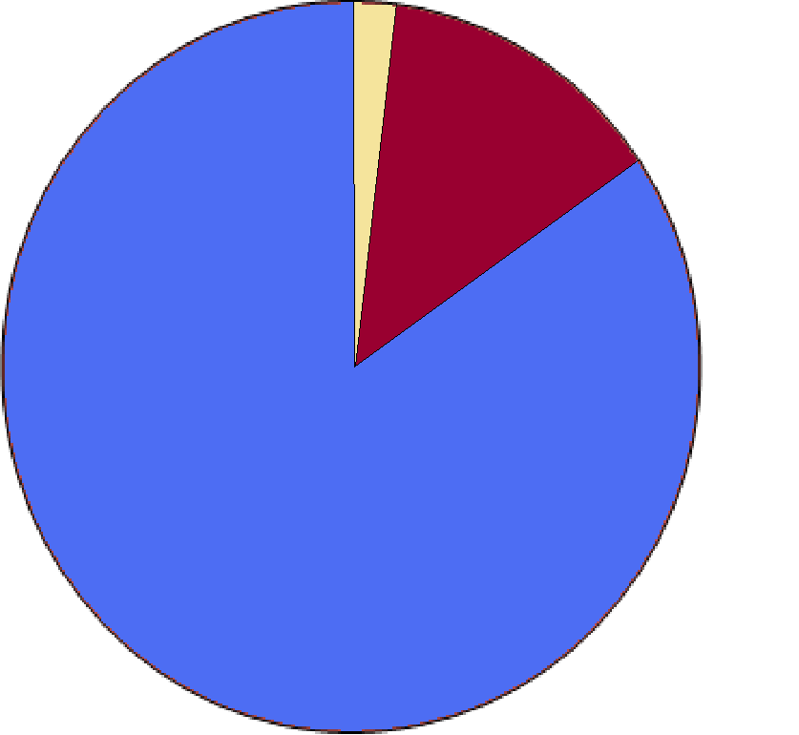
Состав воздуха
Кислород – 78%
Азот – 21%
Прочие газы – 1%

Slide 11
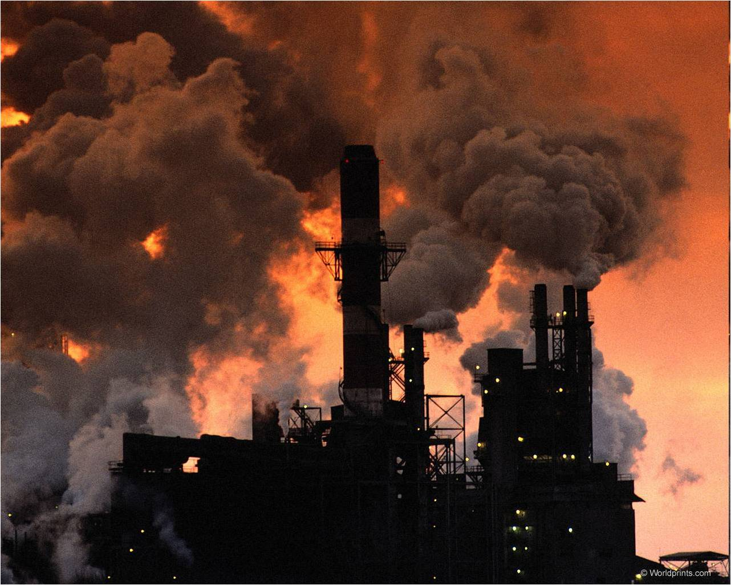
Задача 2
Без пищи человек может прожить 1 месяц, без воды – 5 дней. А без кислорода?
Чтобы узнать, сколько минут человек может прожить без кислорода, нужно
найти 0,06 от числа 50.

Slide 12
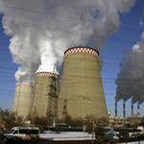
Ответ:
50 ∙ 0,06 = 3 (минуты)

Slide 13
Использование
растенениеводство
Добыча полезных ископаемых
вырубка деревьев
животноводство
Почва
Законы природоохраны
Новые технологии по утилизации отходов
Восстановление почвенного покрова
Оборудование мест отдыха
Охрана

Slide 14
Задача 3
Из 36 деревьев, росших вдоль придорожной канавы, погибли от засоления почвы 25% деревьев. Зная, что каждое дерево обеспечивает кислородом трех человек,
вычислите, скольких людей могли бы обеспечить кислородом погибшие деревья.

Slide 15
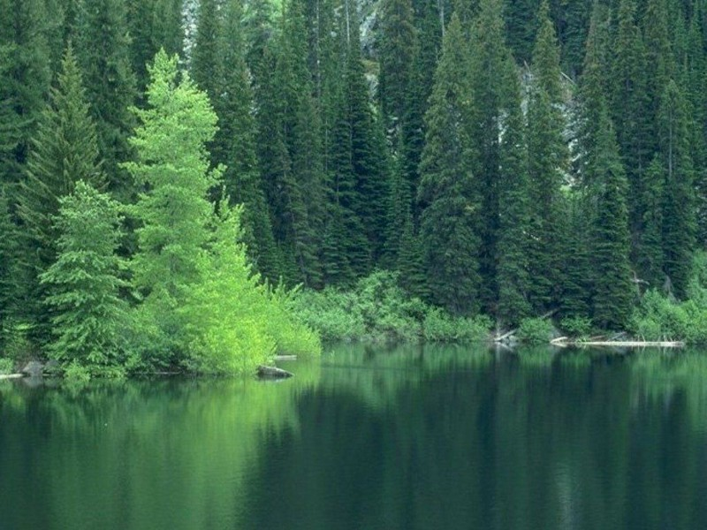
Решение:
25% =1/4 1) 36∙1/4=9 (дер.) – погибло 2) 3∙9=27 (чел.) – такое количество людей обеспечили бы кислородом погибшие деревья Ответ: 27 человек

Slide 16
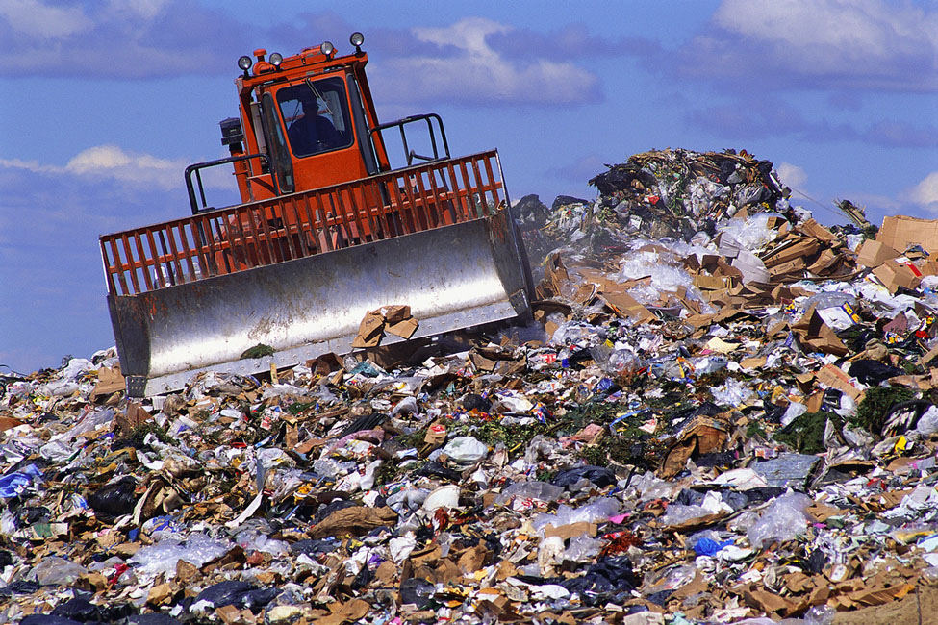
Знаете ли вы, что:
от 2 до 10 лет - время необходимое, для разложения бумаги.
Помните это, выкидывая бумагу на улице.
более 200 лет – идет процесс разложения полиэтиленовых пакетов.
через 1000 лет – разлагается стекло.
Прежде чем бросить в лесу бутылку, бумагу или полиэтиленовый пакет, подумайте какой вред, вы наносите природе.

Slide 17
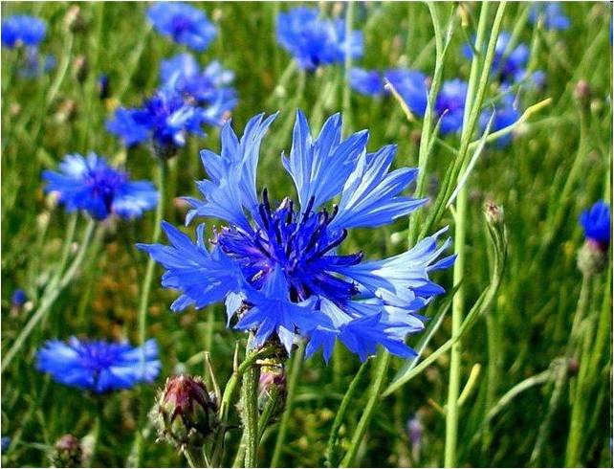
Дерево, трава и птица, Не всегда умеют защититься. Если будут уничтожены они, На планете мы останемся одни. В. Берестов.

Slide 18
Правила поведения в природе
Во время походов и загородных прогулок нельзя причинять вред природе!
• Если ты развёл костёр, то, уходя, не забудь потушить огонь, чтобы не разгорелся лесной пожар. Костёр обязательно нужно залить водой или засыпать песком.
• Не ломай деревья, не разоряй птичьих гнёзд — не нарушай красоту и гармонию природы.
• Не оставляй после себя мусор! На полянке, которая завалена бумажными обёртками, целлофановыми пакетами, пластиковыми коробками и бутылками, уже никому не захочется остановиться. Мусор, который нельзя сжечь (стеклянные бутылки, железные консервные банки), необходимо забрать с собой, чтобы выбросить в предназначенном для этого месте.

Slide 19
Рефлексия
на уроке мне было все понятно и интересно
у меня возникли некоторые вопросы
я многое не понял.

Slide 20
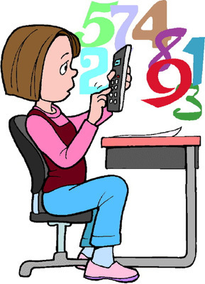
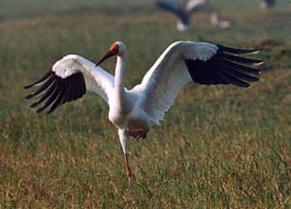
Спасибо за сотрудничество !
Урок закончен

